Slide 1
ボルダ得点を利用した 多元的評価システムの開発
鹿児島工業高等専門学校
溝 大貴
林 良平
Notes:
これから、ボルダ得点を利用した多元的評価システムの開発というタイトルで鹿児島工業高等専門学校の溝が発表します。
司会者が所属と名前を言ったら、「ご紹介ありがとうございます。では、発表を始めさせていただきます。」

Slide 2
１．はじめに
５段階評価システムと比較して
多元的評価システムの有用性を示す
Notes:
本発表では、多元的評価システムと５段階評価システムを比較することで、多元的評価システムの有用性を示します。

Slide 3


１．はじめに
５段階評価システムとは？
非常に良い
良い
普通
悪い
非常に悪い
Notes:
でははじめに、５段階評価システムについて説明します。５段階評価システムとは、ある事柄について、$$非常に良い、よい、普通、悪い、非常に悪いというように５段階で評価する方法です。

Slide 4
１．はじめに
5段階評価システムは広く普及している
なぜ、ここまで普及したのか？
誰にでも直感的に扱えるシステムだったから
Notes:
5段階評価システムは一般のアンケートや商品レビューなど、様々なところで使われています。
$$なぜ５段階評価システムはここまで普及したのでしょうか？$$それは、５段階評価システムが、誰にでも、直感的に扱えるシステムだからだと考えられます。

Slide 5
１．はじめに
5段階評価システムの欠点
矛盾した回答を誘発する可能性がある点
（バイアス（偏り）による影響を受けやすいため）
Notes:
しかし、だれでも気軽に使える反面、欠点もあります。$$それは、矛盾した回答を誘発する可能性があるという点です。ここで言う矛盾とは、評価に無関係な外部の要因が、評価を決定してしまうといったことです。$$このようなことは、経済学でバイアス（偏り）といいます。
例えば、心が安らかな時に食事したら、とてもおいししと感じますが、友達と喧嘩して心が荒れているときに食事してもあまり美味しいと感じられないと思われます。
このような例以外にも、人間は様々なバイアスに囚われて意思決定していると経済学では考えられています。

Slide 6
１．はじめに
バイアスによって生じる矛盾を小さくしたい
物事を相対的に評価する必要がある
ボルダルールを応用した多元的評価システムが
適していると思われる。
Notes:
バイアスによって生じる矛盾を小さくするには、$$物事を相対的に評価する方法が効果的です。$$物事を相対的に評価するには、我々が考案した、ボルダルールを応用する多元的評価システムが適していると考えられます。

Slide 7
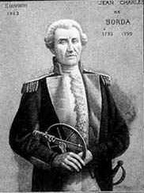
１．はじめに
ジャン＝シャルル・ド・ボルダ
（1733年-1799年）
ボルダルールの開発者。数学者、物理学者、政治学者、航海士でもある。
Notes:
多元的評価システムを説明する前に、基礎となるボルダルールについて説明しましょう。ボルダルールとは、１７００年代にフランスの科学者ボルダが提唱した投票ルールです。

Slide 8

１．はじめに
４倍！
７倍！
１位
２位
３位
点数計算
X: 3x4 + 1x7 = 19点
Y: 2x4 + 3x7 = 29点
Z: 1x4 + 2x7 = 18点
４人
７人
3x4
1x7
19点
３点
X
１２点
Y
２１点
1x4
3x7
25点
２点
Z
８点
Z
１４点
2x4
2x7
22点
１点
Y
４点
X
７点
Notes:
ボルダルールについて実際の例を通して説明します。この表はある選挙の集計結果です。この選挙では$$４人と７人の合計１１名がｘ、ｙ、ｚの３人に投票しています。このとき、４名の投票者が$$x$$z$$yの順に好ましいと思っています。それ以外の７名は$$y$$z$$xの順で好ましいと思っています。ボルダルールでは１位が$$３点、２位が$$２点、３位が$$１点という得点をそれぞれ割り振ります。それに人数をかけて個別のポイントを計算します。実際に計算すると、４人の列は順位のポイントを$$４倍すればいいので、ｘは$$１２点、$$ｚは８点、$$ｙは4点です。同様に$$７人の列も順位の点数かける人数で計算できます。そして、これらを合計すると、$$ｘ、$$ｙ、$$ｚの最終的は得点が算出されます。
つまり、重み付け計算するということです。実際に得点計算すると、順位の得点かける人数となります。

Slide 9
１．はじめに
ボルダ得点方式は複数人の意見集約方法
５段階評価システムの代わりにはならない
ボルダ得点方式を応用して
多元的評価システムを開発
Notes:
しかし、このシステムは複数人の意見集約方法であるため、$$１人が一つの事柄を評価する５段階評価システムの代わりにはなりません。$$そこで、この表の人数の部分を評価軸に置き換え、これも並び替えすることで、一人が一つのことを評価できるシステムを開発しました。これを多元的評価システムと呼ぶことにします。

Slide 10
１．はじめに
２倍！
１倍
軸１＞軸２
１位
２位
３位
点数計算
X: 3x4 + 1x7 = 19点
Y: 2x4 + 3x7 = 29点
Z: 1x4 + 2x7 = 18点
軸１
軸２
3x2
1x1
7点
３点
X
６点
Y
３点
1x2
3x1
5点
２点
Z
４点
Z
２点
2x2
2x1
6点
１点
Y
２点
X
１点
Notes:
これが、先ほどの表をボルダルールから多元的評価システムに書き換えた表です。評価軸の選好は$$軸2より軸1の方が優れていると仮定します。このとき、$$優れている軸1の点数はそれぞれ２倍されます。その条件で得点をつけると、評価軸1の$$ｘが６点、$$ｚが４点、$$ｙが２点となります。また、$$評価軸2の点数はそれぞれ１倍なので順位の点数と同じになります。ボルダルールと同様、これらを合算することで、ｘ、ｙ、ｚの点数が算出されます。

Slide 11
２．実験方法
（１）数当てゲームを通してボタンの値を学習させる
（２） 5段階評価システムで評価
（３）多元的評価システムで評価
Notes:
ではこれから、実験を通して多元的評価システムが５段階評価システムよりも優れているのかを確かめていきます。実験は３部構成になっており、$$初めに、数当てゲームを通して被験者にボタンの値を学習させます。$$つぎに、それぞれのボタンが自分の得点に与えた影響を５段階評価システムで評価します。$$最後に、先ほどと同じ観点から多元的評価システムで評価します。
//ではこれから、実験を通して多元的評価システムが５段階評価システムよりも優れているのかを確かめます。実験を行うにあたり、2つのシステムで評価するものを決めなければなりません。食べ物や、映画など実社会にあるものを実験に使うとバイアスによるデータの偏りが出る可能性があるので、今回は数当てゲームのポイントという仮想的な財を使うことにしました。このことを踏まえて、実験手順を説明していきます。$$初めに、数当てゲームを通して被験者にボタンの値を学習させます。$$つぎに、それぞれのボタンが自分の得点に与えた影響を５段階評価システムで評価します。$$最後に、先ほどと同じ観点から多元的評価システムで評価します。

Slide 12
２．実験方法
２つの評価方法を比較するために
数当てゲームを評価した。
Notes:
５段階評価システムと多元的評価システムを比較するために、２つの評価方式で数当てゲームを評価しました

Slide 13
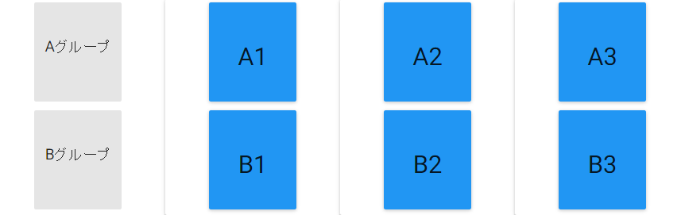
２．実験方法
Notes:
これから、私たちが考案した数当てゲームのルールを説明します。数当てゲームには青いボタンが６つ登場し、$$Aグループと$$Bグループの２つに分類されています。

Slide 14
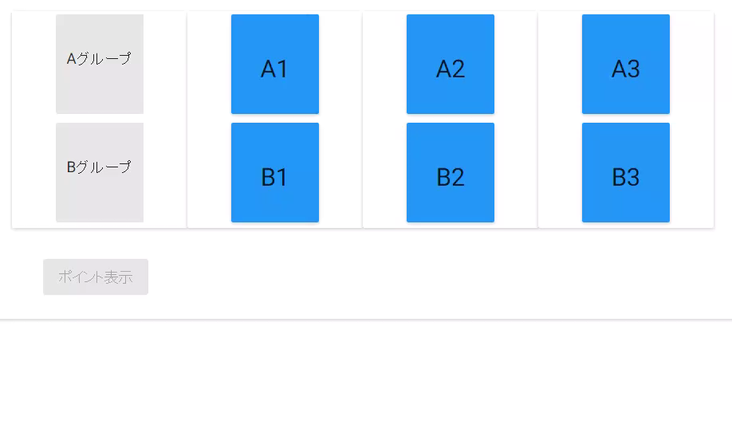
Notes:
被験者はAとB２つのグループからそれぞれ1つずつボタンを選択し、そのボタンに割り振られたポイントの合計を獲得できます。被験者は２つのボタンを選び、ポイントを表示するという動作を、好きなだけ繰り返し、どのボタンに何ポイントが割り当てられているかを体感的に理解していきます。

Slide 15
２．実験方法
３点
６点
９点
１点
２点
３点
Notes:
Aグループの各ボタンには、$$３点、$$６点、$$９点が割り振られます。また、Bグループのボタンには$$１点、$$２点、$$３点が割り振られます。このポイントは表示されないため、被験者は総ポイントからそれぞれのボタンの値を推測します。

Slide 16
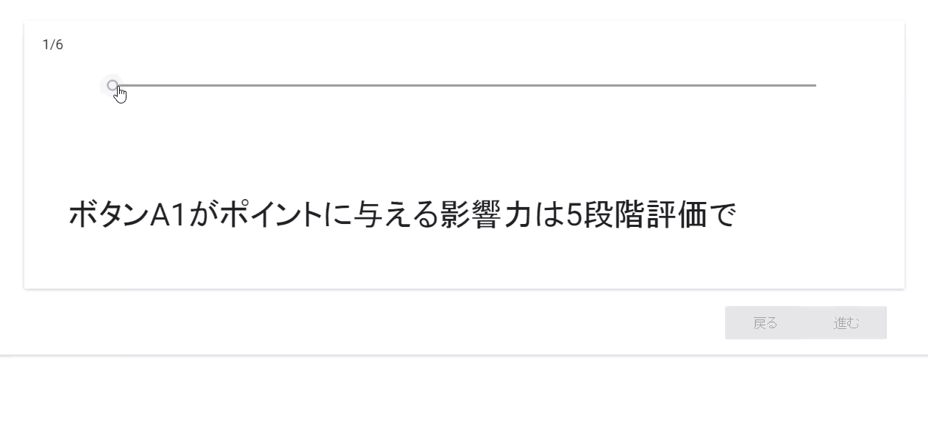
５段階で評価
Notes:
数当てゲーム終了後、６つのボタンを5段階評価させます。被験者はスライダーを動かして６つのボタンを５段階評価します。被験者はそれぞれのボタンに割り当てられたポイントが総ポイントに与える影響の大きさを最も小さい１から、最も大きい５までの範囲で答えます。これを6回繰り返し、すべてのボタンについて５段階評価します。
//ボタンのポイントが最も小さいと思われる１から最も大きいと思われる５まで、自然数を選ぶことができます。これを6回繰り返し、すべてのボタンについて５段階評価します。
//また、ユーザーごとにスライドの始まりを左右に振り分けているので、インターフェースによるバイアスは取り除かれます。

Slide 17
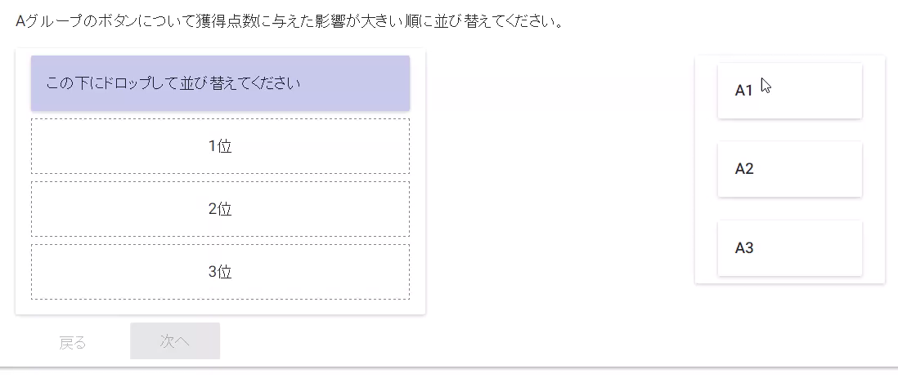
多元的に評価
Notes:
５段階評価終了後に、多元的評価システムでボタンを評価します。まずAグループの３つのボタンについて、影響力が大きいと思われる順に並び替えてもらいます。次に、BグループのボタンについてもAグループと同様に並び替えてもらいます。最後に、ポイントに与える影響力が大きかったのは、どちらのグループだったかという基準で並び替えてもらいます。

Slide 18
３．実験結果
(人)
N=169.
Notes:
以上のような実験を鹿児島高専の３年生５クラス合計169名に対して行い、データを集計したところ、5 段階評価システムで真の値と一致した回答者 は$$169名中5名でした．一方、多元的評価システムで 真の値と一致した回答者は $$169 名中 73 名でした．なお，5 段階評価システムで真の値と一致した回答者は全員が$$多元的評価システムでも真の値と一致しました。このことから，少なくとも5段階評価システムよりも 多元的評価システムの方が個人の選好を正確に集約できると思われます．

Slide 19
4．考察
（１）推移性を満たす回答を得られる可能性が高いため
Notes:
このような結果を招いた原因は２つあると考えられます。一つ目は、多元的評価システムの方が推移性を満たす回答を得られる可能性が高い点です。

Slide 20
４．考察
推移性
↓
矛盾なく一列に並べることのできる性質
Notes:
推移性とは、$$物事を矛盾なく一列に並べることのできる性質です。社会選択理論では、推移性を満たさないと人々は合理的に意思決定できないと言われています。多元的評価システムは並び替えで物事を評価していたため、被験者に推移性を満たした回答をさせることができたと考えられます。

Slide 21
４．考察
（２）質問数が少なかったため
・５段階評価システムの質問数 ：６つ
・多元的評価システムの質問数：３つ
Notes:
二つ目は、質問数が少なかったからだと考えられます。本実験では、同一の内容を２種類のシステムで評価しました。それにもかかわらず、$$５段階評価システムで質問すると質問数は６つで、$$多元的評価システムで質問すると質問数は３つでした。

Slide 22
４．考察
質問数：n
評価軸の数：A
評価対象の数：T
５段階評価
→n = A x T
組み合わせ爆発
(
)
AとTが同時に
増加する場合
多元的評価
→n = A + 1
線形増加
Notes:
質問数に差が出た原因は、各システムの数学的特性によるものです。これを説明するために質問数をn、評価軸の数をA、評価対象の数をTとおきます。AとTが同時に増加する場合、$$５段階評価システムの質問数はn=A×Tと表現できます。$$これは質問数で組み合わせ爆発が起こることを示しています。一方、$$多元的評価システムの質問数はn=A＋１と表現できます。$$これは質問数が線形増加することを示しています。

Slide 23
４．考察
質問数
５段階評価
（指数）
多元的評価
（線形）
Notes:
つまり、質問項目や評価軸が増えるほど、多元的評価システムの質問数が$$5段階評価システムよりも少なります。少ない質問数は被験者の負担を減らし、よりストレスの少ない状態で回答させることができると考えられます。

Slide 24
４．考察
（１）推移性を満たす回答を得られる可能性が高いため
（２）質問数が少なかったため
Notes:
以上２点が本実験の結果を招いた要因であると考えられます。

Slide 25
５．今後の課題
本実験で実施したアンケート調査のような
表明選好は科学的根拠とはみなされない。
→実際の損得と関係づけられた顕示選好
を取り出す実験を考える必要がある。
Notes:
今回の実験を通して、以下の課題が見つかりました。
本実験で実施したアンケート調査のような表明選好は科学的根拠とはみなされません。$$そこで今後は、実験結果をより科学的に分析するために、実際の損得と関係づけられた顕示選好を取り出す実験を考えます。

Slide 26
５．今後の課題
数理モデルを作り、多元的評価システムの
望ましい性質を数学的に説明する。
→このような分野は社会選択理論と呼ばれ
膨大な先行研究があるのでそれらを参考にする。
Notes:
そのような実験を考えるために、多元的評価システムの望ましい性質を数学的に説明するための、数理モデルを作成します。$$このような分野は社会選択理論と呼ばれ、膨大な先行研究があるので、それらを参考にして今後の研究を進めます。

Slide 27
６．まとめ
５段階評価システムよりも多元的評価システムの方が人々の意見をより正確に反映できることを確認した。
Notes:
それでは最後に、本発表のまとめを述べたいと思います。
$$今回の実験結果より５段階評価システムよりも多元的評価システムの方が人々の意見をより正確に反映できることを確認しました。
ですので、今後は多元的評価システムの有用性をより科学的に実証し、その有用性を世の中に発信していきたいと思います。

Slide 28
ご清聴ありがとうございました

Slide 29
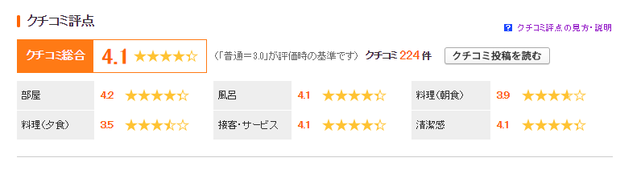
例：じゃらんの５段階評価システム
Notes:
基本的に、５段階評価システムを採用しているところでは使えます。たとえば、宿ホテル検索サイト大手のじゃらんさんでは、このような５段階評価システムを採用しています。この評価システムも大変わかりやすいのですが、多元的評価システムを使うことでユーザーもシステムのホストであるじゃらんさんも、より多くのメリットを享受できます。
//宿・ホテル検索サイト大手の”じゃらん”や、価格.comなど、５段階評価システムを採用しているwebサービスで活用できると考えております。とくに、じゃらんのように複数の評価軸をもつ５段階評価システムでは、多元的評価システムを導入することで質問数を減らすことができます。少ない質問数は被験者の負担を減らし、よりストレスの少ない状態で回答させることができると考えられます。

Slide 30
ユーザー側のメリット
 | 松ホテル | 竹ホテル | 梅ホテル
部屋 | 星5 | 星4 | 星2
風呂 | 星4 | 星3 | 星2
朝食 | 星5 | 星3 | 星2
夕食 | 星4 | 星4 | 星3
サービス | 星5 | 星4 | 星3
清潔感 | 星5 | 星3 | 星3
Notes:
初めに、ユーザー側のメリットについて例を交えて説明します。この表は、ある旅行者が松ホテル、竹ホテル、梅ホテルの3つのホテルに宿泊し、それぞれのホテルを５段階評価した結果です。この評価をするにあたり、ユーザーは合計１８個の質問に回答しなければなりませんでした。質問数が多くなると、集中力が低下し、正確な回答ができなくなる恐れがあります。

Slide 31
ユーザー側のメリット
 | 1位 | 2位 | 3位
部屋 | 松 | 竹 | 梅
風呂 | 松 | 梅 | 竹
朝食 | 梅 | 竹 | 松
夕食 | 松 | 竹 | 梅
サービス | 松 | 梅 | 竹
清潔感 | 竹 | 梅 | 松
Notes:
一方、多元的評価システムを使うと、$$すべての評価軸でホテルを並び替え評価し、最後に評価軸を並び替えるだけなので、質問数はたったの7つになります。このように、ユーザは、多元的評価システムを使うことで質問数が少なくなるというメリットを享受します
//。5段階評価システムと比較すると少ない質問数は被験者の負担を減らし、より正確な回答。

Slide 32
ホスト側のメリット
多元的評価システムを使うと
「評価軸の序列」を個人単位で得ることができる
Notes:
次に、リクルートさんなどのホスト側が多元的評価システムを使うメリットを説明します。ホスト側が多元的評価システムを使うメリットは、5段階評価システムでは得られないデータを得ることができる点です。多元的評価システムを使うと「評価軸の序列」を個人単位で得ることができます。

Slide 33

ホスト側のメリット
マーケティングに役立つ！
住宅探しなら
最重要：立地
重要 ：家賃
普通 ：治安
ホテルなら
最重要：風呂
重要 ：清潔感
普通 ：料理
Notes:
例えば、$$ホテルを評価するなら、最も重視するのがお風呂、次に重視するのが清潔感、次に重視するのが食事。また、$$住宅を評価するなら、最も重視するのが立地、次に重視するのは家賃、次に重要視するのが治安などという各個人のデータです。このデータを、性別や年齢などのデータと組み合わせることで、$$マーケティングの幅が広がると思われます。

Slide 34

５段階評価システムを元に宿探し
総合評価 | 星4.0
風呂 | 星4.1
料理 | 星3.9
清潔感 | 星4.1
最重要：風呂
重要 ：清潔感
普通 ：料理
Notes:
次に、レビューをもとにホテルを探す人の立場で多元的評価システムの優位性を説明します。このホテルは総合評価が高く、風呂や料理などといった個別の評価も平均的に高くなっています。そのため、各評価軸の点数差はほとんどありません。このとき、ホテルを選ぶ際に、最も重視しているのがお風呂で、次に重要なのは清潔感で、次に重要視するのが食事、という旅行者がこの評価結果を見ても、自分が重要視している項目が満たされているかどうか分かりません。しかし、多元的評価システムは並び替えで評価するため、一目で自分好みのホテルか否かが分かります。

Slide 35
多元的評価システムの使用例
この条件に合う
ホテルを検索！
最重要：お風呂
重要 ：清潔感
普通 ：食事
Notes:
このとき、ホテルを選ぶ際に、最も重視しているのがお風呂で、次に重要なのは清潔感で、次に重要視するのが食事、という旅行者がです。
この時、５段階評価システムで評価されたホテルの中からこの条件に合うホテルを探すのは難しいですが、多元的評価システムで評価してあるホテルの中から探すのはとても簡単です。多元的評価システムを使うと、5段階評価システムよりも個人の好みに合ったホテルを検索しやすくなります。

Slide 36


5段階評価システムで評価
ホテル名 | 松ホテル | 竹ホテル | 梅ホテル
お風呂
清潔感
食事
Notes:
例えば、ある旅行者が3つのホテルに宿泊し、そのホテルを評価しようとしたら、

Slide 37
多元的評価システムで評価
評価軸順位 | お風呂 | 清潔感 | 食事
１位 | 松ホテル | 梅ホテル | 松ホテル
２位 | 梅ホテル | 松ホテル | 竹ホテル
３位 | 竹ホテル | 竹ホテル | 梅ホテル
Notes:
一方、
//初めに、レビューを投稿する人の利点についてこの表を用いて説明します。この表は、ある旅行者が松ホテル、竹ホテル、梅ホテルの３つのホテルに宿泊したときの感想を示しています。この旅行者が３つのホテルについて5段階評価システムで評価すると、
//多元的評価システムの使用例を、評価者と検索者の２つに分けて説明します。この例では、３つのホテルを評価し、評価軸は「お風呂」「清潔感」「食事」とおきます。評価者はそれぞれの評価軸について梅ホテル、竹ホテル、松ホテルの３つを順位づけします。その後、「お風呂」「清潔感」「食事」の３つも順位付けします。評価者は5段階評価システムよりも少ない質問数で評価することができます。

Slide 38
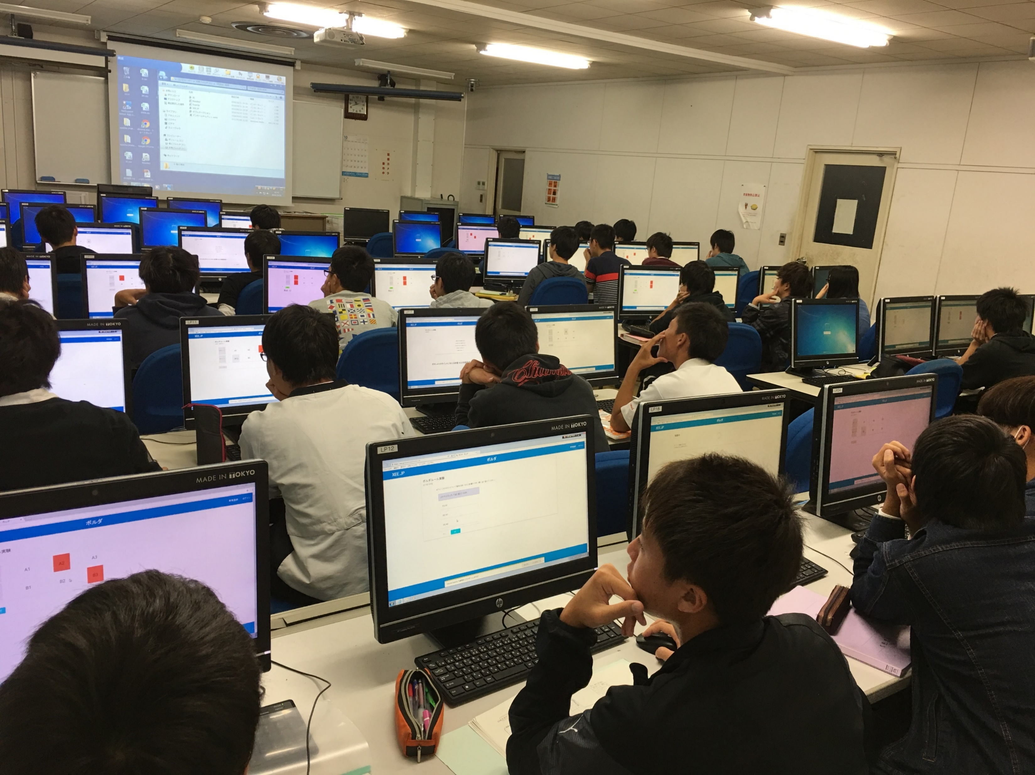
実験の様子

Slide 39
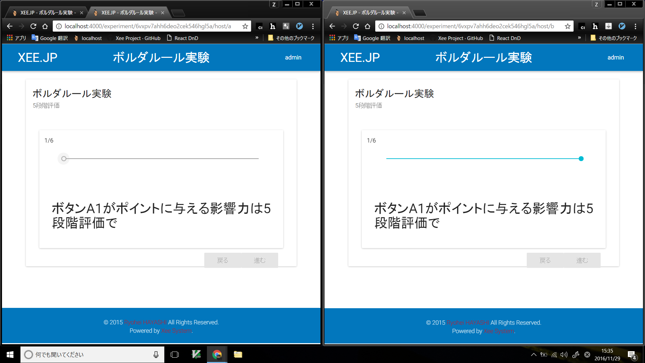
スライダの始まりを左右に振り分けた

Slide 40

数当てゲームを具体的に表現
３点
６点
９点
x3
x3
x3
１点
２点
３点
Notes:
プロシーディングに書いてある通り、現実の商品やサービスの真の序列が不明なので、現実の商品やサービスを抽象化した数当てゲームが誕生しました。数当てゲームを理解しやすくするために、抽象化する際に削られた要素を数当てゲームに当てはめてみましょう。今回は２つのホテルを当てはめます。AグループをAホテル、BグループをBホテルとして考えます。次に、具体的にみると、現実の要素を当てはめると、AグループはBグループの３倍のポイントであることが分かります。また、６つのボタンそれぞれに割り振られたポイントは表示されないため、被験者は自分が獲得したポイントからそれぞれのボタンの値を推測することになります。

Slide 41
数当てゲームを具体的に表現
 | 価格 | 清潔感 | 食事
Aホテル | A1 9pt | A2 6pt | A3 3pt
Bホテル | B1 3pt | B2 2pt | B3 1pt

Slide 42
６．研究の展望
これらの課題を克服したら、アマゾンとかでもつかえちゃう！
Notes:
これらの課題を克服し、実用に耐えうるシステムが完成したら、宿・ホテル検索サイト大手の”じゃらん”やEC サイト大手の”amazon.co.jp”などをはじめとするweb上の評価システムに応用していきたいです。

Slide 43
１．はじめに
5段階評価システムの長所
・直感的に評価できる
・短時間で評価できる
・ルールを説明しなくても評価できる
Notes:
５段階評価システムの長所として
$$・直感的に評価できる
$$・短時間で評価できる
$$・ルールを説明しなくても評価できる
といったことが挙げられます。
このように、ルールの説明せずに、評価する側も、される側も、直感的にシステムを理解できたからこそ、ここまで広く普及したのだと思われます。

Slide 44
１．はじめに
４人
１位
２位
３位
７人
3点
X
12点
Y
21点
点数計算
X: 3x4 + 1x7 = 19点
Y: 2x4 + 3x7 = 29点
Z: 1x4 + 2x7 = 18点
2点
Z
8点
Z
14点
1点
Y
4点
X
7点
Notes:
ボルダルールについて例を通して説明します。この表はある選挙の集計結果です。この選挙では$$４人と７人の合計１１名がｘ、ｙ、ｚの３人に投票しています。このとき、４名の投票者が$$x$$z$$yの順に好ましいと思っています。それ以外の７名は$$y$$z$$xの順で好ましいと思っています。ボルダルールでは１位が$$３点、２位が$$２点、３位が$$１点という得点をそれぞれ割り振ります。つまり、重み付け計算するということです。実際に得点計算すると、４人の列のｘは$$３ｘ４で１２点、$$ｚは２ｘ４で８点、$$ｙは１ｘ４で4点です。同様に$$７人の列も順位の点数かける人数で計算できます。そして、これらを合計すると、$$ｘ、$$ｙ、$$ｚの最終的は得点が算出されます。

Slide 45
１．はじめに
軸１
軸２
１位
２位
３位
3点
X
12点
Y
21点
点数計算
X: 3x4 + 1x7 = 19点
Y: 2x4 + 3x7 = 29点
Z: 1x4 + 2x7 = 18点
2点
Z
8点
Z
14点
1点
Y
4点
X
7点
Notes:
ボルダルールについて例を通して説明します。この表はある選挙の集計結果です。この選挙では$$４人と７人の合計１１名がｘ、ｙ、ｚの３人に投票しています。このとき、４名の投票者が$$x$$z$$yの順に好ましいと思っています。それ以外の７名は$$y$$z$$xの順で好ましいと思っています。ボルダルールでは１位が$$３点、２位が$$２点、３位が$$１点という得点をそれぞれ割り振ります。つまり、重み付け計算するということです。実際に得点計算すると、４人の列のｘは$$３ｘ４で１２点、$$ｚは２ｘ４で８点、$$ｙは１ｘ４で4点です。同様に$$７人の列も順位の点数かける人数で計算できます。そして、これらを合計すると、$$ｘ、$$ｙ、$$ｚの最終的は得点が算出されます。

Slide 46
１．はじめに 視覚的にわかりやすく改造
 | 軸１ | 軸２
１位 | X | Y
２位 | Z | Z
３位 | Y | X
評価軸の選好：軸1＞軸2
→軸1のポイントは２倍！
6点
3点
点数計算
X: 1x2 + 3x1 = 5点
Y: 3x2 + 1x1 = 7点
Z: 2x2 + 2x1 = 6点
4点
2点
2点
1点
Notes:
これが、先ほどの表をボルダルールから多元的評価システムに書き換えた表です。評価軸の選好は軸2より軸1の方が優れていると仮定します。このとき、$$軸1の点数はそれぞれ２倍されます。その条件で得点をつけると、評価軸1の$$ｘが６点、$$ｚが４点、$$ｙが２点、評価軸2の$$ｙが３点、$$ｚが２点、$$ｘが１点となり、これらを合算することで、ｘ、ｙ、ｚの点数算出されます。

Slide 47
２．実験方法
３点
６点
９点
x3
x3
x3
１点
２点
３点
Notes:
ここで、グループごとのポイントに注目するとAグループはBグループの$$３倍のポイントであることが分かります。また、６つのボタンそれぞれに割り振られたポイントは表示されないため、被験者は自分が獲得したポイントからそれぞれのボタンの値を推測することになります。

Slide 48

４．考察 もうちょい具体的に
５段階評価の質問数は
指数増加
Notes:
5段階評価は評価対象と評価軸が増えると回答項目が指数的に増加し組み合わせ$$爆発が起こります。

Slide 49
４．考察
多元的評価の質問数は
線形増加
Notes:
一方で、多元的評価システムは並び替えなので評価対象と評価軸が増えても質問数は$$線形増加します。そのため、組み合わせ爆発が起こらず、同じことを５段階評価システムで聞くよりも少ない質問数で聞くことができます。以上２点の特性が、本実験の結果を招いたと思われます。

Slide 50
５段階評価は信頼できない！
ホテル名
一泊の価格
宿泊した感想
５段階評価
梅ホテル
松ホテル
４千円
２万円
価格の割に良いサービス
（風呂トイレ別）
価格の割にいまひとつなサービス
（アメニティが少ない）
Notes:
5段階評価が信頼できないことを２つのホテルを例として説明していきます。
ある旅行者が梅ホテルと松ホテルに宿泊するとします。
梅ホテルは1泊4000円で、松ホテルは1泊2万円です。
実際に宿泊する前は、料金の安い梅ホテルに大きな期待はしていませんでした。一方、料金の高い松ホテルには施設やサービスに大きな期待をもっていました。
そして実際に宿泊したところ、梅ホテルは風呂トイレが別になっており4000円の割には良いサービスだと感じました。なので、口コミサイトに総合評価を星5で投稿しました。一方、松ホテルはアメニティの種類が少なくいまひとつなサービスだと感じました。なので、口コミサイトに総合評価を星2で投稿しました。

Slide 51

５段階評価は信頼できない！
VS
Notes:
旅行者が2つのホテルを経験した後、どちらのホテルが総合的に良いホテルかを尋ねてみました。すると、旅行者は松ホテルと回答しました。
この旅行者は自分で松ホテルに星2、梅ホテルに星5と総合評価したのにも関わらず、総合的に松ホテルが良いという矛盾した回答をしました。
このようなことはホテルの評価だけではなく、amazon.jpで商品を比較する際や、食べログのようにレストランを比較する際など、5段階評価で物事を判断する際に起こり得る事です。

Slide 52
なぜこのような問題が発生するか？
５段階評価は
推移性
（矛盾なく一列に並べることのできる性質）
を満たしていないから
Notes:
このような問題が起こるのはなぜでしょうか？それは、5段階評価が推移性を満たしていないからです。

Slide 53
推移性とは？
推移性
↓
矛盾なく一列に並べることのできる性質
Notes:
推移性とは、矛盾なく一列に並べることのできる性質です。

Slide 54
推移性とは？
例：サラリーマンの序列
Notes:
例えば、サラリーマンの序列は推移性を満たしていて、

Slide 55



推移性とは？
部長
課長
平社員
Notes:
平社員よりも課長の方が偉く、課長よりも部長の方が偉いといった関係です。この不等号は入れ替わることがないため、推移性を満たしていると言えます。

Slide 56
ボルダルールとは？
ボルダルールは推移性を満たす！
Notes:
人々から矛盾のない回答を引き出したいのなら、推移性を満たす集約ルールを用いて質問するべきです。そこで、私たちは推移性を満たす集約ルールとして「ボルダルール」に着目しました。ボルダルールとは、各選択肢の全体における位置 付けを反映させる集約ルールです。

Slide 57
ボルダルールとは？
値段
清潔感
食事
１位
梅
松
松
２位
松
梅
梅
Notes:
先ほど登場した梅ホテルと松ホテルをボルダルールで集計してみましょう。ボルダルールでは複数の評価軸で対象を評価します。今回はホテルなので、価格、清潔感、食事という3つの評価軸をもとに評価するとします。すると、値段で比較したときは梅ホテルが１位、松ホテルが２位となりました。また、清潔感で比較したときは松ホテルが１位、梅ホテルが２位となりました。最後に、食事で比較したところ松ホテルが１位、梅ホテルが２位となりました。

Slide 58
ボルダルールとは？
得点＝評価対象数＋ 1-順位
いい順位であるほど高い得点
Notes:
次に、各項目の順位をもとに点数計算を行います。
ボルダルールでは評価対象数＋1-順位という計算式で得点を割り振ります。ようするに、いい順位であるほど、高い得点を獲得できるという事です。では、先ほどの表に点数をつけてみましょう。

Slide 59
ボルダルールとは？
 | 値段 | 清潔感 | 食事
１位
梅
(２点)
松
(２点)
松
(２点)
２位
松
(１点)
梅
(１点)
梅
(１点)
Notes:
今回、評価対象が２つしかないため、各項目で１位の時２点、２位の時１点を獲得します。

Slide 60
ボルダルールとは？
 | 値段 | 清潔感 | 食事
１位 | 梅 2点 | 松 2点 | 松 2点
２位 | 松 1点 | 梅 1点 | 梅 1点
・梅ホテル：2+1+1 = 4
・松ホテル：1+2+2 = 5
松>梅
Notes:
この点数をそれぞれ合計すると、梅ホテルは２＋１＋１で４点、松ホテルは１＋２＋２で５点になりました。結果として、梅ホテルよりも松ホテルが好ましいという意見が反映され、旅行者の意見を正確にくみとることに成功しました。

Slide 61
ボルダルールの欠点
ボルダルールにも欠点がある！
Notes:
今の例で、５段階評価よりもボルダルールの方が強力な意見集約方法であることが分かりました。しかし、ボルダルールにも欠点があります。

Slide 62
ボルダルールの欠点
評価軸に対する推移性を保証しない。
Notes:
それは、評価軸に対する推移性は保証しないという点です

Slide 63
ボルダルールの欠点
重要度 | 項目
最も重要 | 清潔感
重要 | 食事
気にしない | 値段
比率 | 項目
１倍 | 清潔感
１倍 | 食事
１倍 | 値段
Notes:
先ほど説明したホテルの例では、評価軸ごとの点数をそのまま合算していました。もし、旅行者がホテルの評価で最も重視する点が清潔感で次に重視するのが食事、あまり重視しないのが値段だとしても、この意見は反映されず３つ同列に扱われます。

Slide 64
多元的評価システムの開発 （独自ルール）
を で評価する
評価軸
重み付け
Notes:
この問題を解決するために、私たちは評価軸も順位付けして重み付けで得点計算する評価方式を考案しました。これを多元的評価システムと呼びます。

Slide 65
ボルダルールの欠点
重要度 | 項目
最も重要 | 清潔感
重要 | 食事
気にしない | 値段
比率 | 項目
 | 清潔感
 | 食事
 | 値段
３倍
２倍
１倍
Notes:
多元的評価システムでは評価軸の重要度に比例して得点に与える倍率が高くなります。

Slide 66
多元的評価システムの開発 （独自ルール）
１位 （２点） | 梅 | 松 | 松
２位 （１点） | 松 | 梅 | 梅
値段
(1倍)
清潔感
(3倍)
食事
(2倍)
(２点)
(６点)
(４点)
(１点)
(３点)
(２点)
Notes:
多元的評価システムで梅ホテルと松ホテルを比較しなおしてみましょう。評価軸の選好は、清潔感を最も重要視しているため３倍、その次に食事を重要視しているため２倍、値段はほとんど気にしないので１倍となります。
清潔感で１位を取っている松ホテルはボルダルールによって２点与えられます。この点数を評価軸の倍率でかけると多元的評価システムの得点となります。
清潔感というカテゴリは３倍なので２ｘ３の６点が与えられます。それと同様に梅ホテルは３ｘ１で３点です。
次に、食事のカテゴリを見ていきます。食事のカテゴリは２倍なので１位の松ホテルには２ｘ２の４点が入ります。同様に２位の梅ホテルには１ｘ２の２点が入ります。
最後に値段のカテゴリを見ていきます。値段のカテゴリは１倍なのでボルダ得点がそのまま入ります。なので１位の梅ホテルは２点、２位の松ホテルは１点となります。

Slide 67
多元的評価システムの開発 （独自ルール）
梅：2 + 3 + 2 = 7
松：1 + 6 + 4 = 11
Notes:
合計を計算すると、梅ホテルは７点、松ホテルは１１点となり、ボルダルールよりも大きな差で松ホテルが梅ホテルに勝利しました。

Slide 68
本研究の課題
多元的評価 VS 5段階評価
基準値（真の値）が必用
真の値は測定不能
Notes:
では、本稿の主題である多元的評価システムと5段階評価システムの比較をしていこうと思います。
5段階評価システムと我々の考案した多元的評価システムを比較するためには，基準となる真の値が必要です。しかし，個人の選好にばらつきがあるため社会全体の正確な選好を把握することは困難です。例えば、社会全体における梨とリンゴの正しい選好は測定不可能だし、レジャーにおける海と山なども同様に言えます。

Slide 69
本研究の課題
被験者にあらかじめ真の値を教えます
Notes:
社会全体としての真の選好は測定できないので，本研究では被験者にあらかじめ真の値を教えることにしました。

Slide 70
本研究の課題
数当てゲーム（独自ゲーム）
Notes:
真の選好を教える方法として、数当てゲームを採用しました。

Slide 71
数当てゲームのルール説明
３点
６点
９点
１点
２点
３点
Notes:
数当てゲームは私たちが考案したwebゲームです。これからルールを説明します。数当てゲームには青いボタンが６つ登場し、AグループとBグループの２つに分かれています。被験者はAグループの中から１つ、Bグループの中から１つを選択し、選択した2つのボタンに割り振られたポイントの合計を報酬として獲得できます。ボタンに割り振られたポイントですが、Aグループ３点、６点、９点が割り振られており、Bグループには１点、２点、３点が割り振られています。

Slide 72
数当てゲームのルール説明
３点
６点
９点
x3
x3
x3
１点
２点
３点
Notes:
ここで、グループごとのポイントに注目するとAグループはBグループの３倍のポイントであることが分かります。また、６つのボタンそれぞれに割り振られたポイントは表示されないため、被験者は自分が獲得したポイントからそれぞれのボタンの値を推測することになります。

Slide 73
Notes:
以上のことを踏まえ、実際のプレイ動画を見たいと思います。まず、A２を選択します。次にB１を選択します。この場合、６ポイントでした。いったんリセットして、またA2を選びます。そしてB３を選択します。すると１０ポイントでした。
このようなことを繰り返し、どのボタンが何ポイント保持しているかを体感的に理解させます。

Slide 74
６つのボタンを評価する
・5段階評価システム
・多元的評価システム
の両方で評価する
Notes:
数当てゲームの終了後、6つのボタンを5段階評価システムと多元的評価システムのそれぞれで質問します。

Slide 75
５段階で評価
Notes:
これは、実際に5段階評価している動画です。被験者はスライダーを動かして６つのボタンを５段階評価します。被験者は影響力が最も小さいと思われる１から影響力の最も大きいと思われる５まで、自由な自然数を選ぶことができます。これを6回繰り返し、すべてのボタンを評価し終えたら、多元的評価に移ります。
また、ユーザーごとにスライドの始まりを左右に振り分けているので、インターフェースによるバイアスは取り除かれます。

Slide 76
多元的に評価
Notes:
これが、多元的評価システムでボタンを評価している動画です。まず、Aグループの中でポイントが大きかった順に並び替えてもらいます。同様にBグループも並び替えます。最後に獲得ポイントにより大きな影響を与えたグループを選んでもらいます。BグループよりAの方が３倍大きいので当然Aが１位です。

Slide 77
実験結果
Notes:
以上のような実験を169人に対して行い、データを集計したところ、5 段階評価システムで真の値と一致した回答者 は169名中5名でした．一方、多元的評価システムで 真の値と一致した回答者は 169 名中 73 名でした．なお，5 段階評価システムで真の値と一致した回答者は全員が多元的評価システムでも真の値と一致しました． このことから，少なくとも5段階評価システムよりも 多元的評価システムの方が個人の選好を正確に回答できると思われます．

Slide 78
今後の課題
経済学では、アンケート調査のような表明選好は
科学的根拠とはみなされない。
→実際の損得と関係づけられた顕示選好を
取り出す実験を考える必要がある。
Notes:
今回の実験結果より、以下の課題が見つかりました。
一つ目は、経済学において、アンケート調査のような表明選好は科学的根拠とはみなされない点です。なので今後は、実験結果をより科学的に分析するために、実際の損得と関係づけられた顕示選好を取り出す実験を考えたいと思います。
その方法として、数理モデルを作り、多元的評価システムの望ましい性質を数学的に説明したいと考えております。このような分野は社会選択理論と呼ばれ、膨大な先行研究があるので、それらを参考にして今後の研究を進めていきたいです。

Slide 79
今後の課題
数理モデルを作り、多元的評価システムの
望ましい性質を数学的に説明する。
→このような分野は社会選択理論と呼ばれ
膨大な先行研究があるのでそれらを参考にする。
Notes:
今回の実験結果より、以下の課題が見つかりました。
一つ目は、経済学において、アンケート調査のような表明選好は科学的根拠とはみなされない点です。今後は、実験結果をより科学的に分析するために、実際の損得と関係づけられた顕示選好を取り出す実験を考える必要があります。
実験を考えるにあたり、数理モデルを作成し、多元的評価システムの望ましい性質を数学的に説明したいと考えております。このような分野は社会選択理論と呼ばれ、膨大な先行研究があるので、それらを参考にして今後の研究を進めていきたいです。

Slide 80
気づいたこと
組み合わせ
爆発
Notes:
ところで、本文では触れられませんでしたが5段階評価は評価対象と評価軸が増えると回答項目が指数的に増加し組み合わせ爆発が起こります。

Slide 81
気づいたこと
線形増加
Notes:
一方で、多元的評価システムは並び替えなので質問数が線形増加します。そのため、組み合わせ爆発が起こりません。
これは、Webアンケートなど、回答者に負担を強いられない場合には答えさせやすい質問方法です。

Slide 82
まとめ
５段階評価システムよりも多元的評価システム
の方が人々の意見を正確に反映できる。
Notes:
それでは最後に、本発表のまとめを述べたいと思います。
５段階評価システムよりも多元的評価システムの方が人々の意見を正確に反映できます。
ですので、今後は多元的評価システムの有用性をより科学的に実証し、５段階評価よりも優れたシステムとして世の中に発信していきたいと思います。

